Slide 1
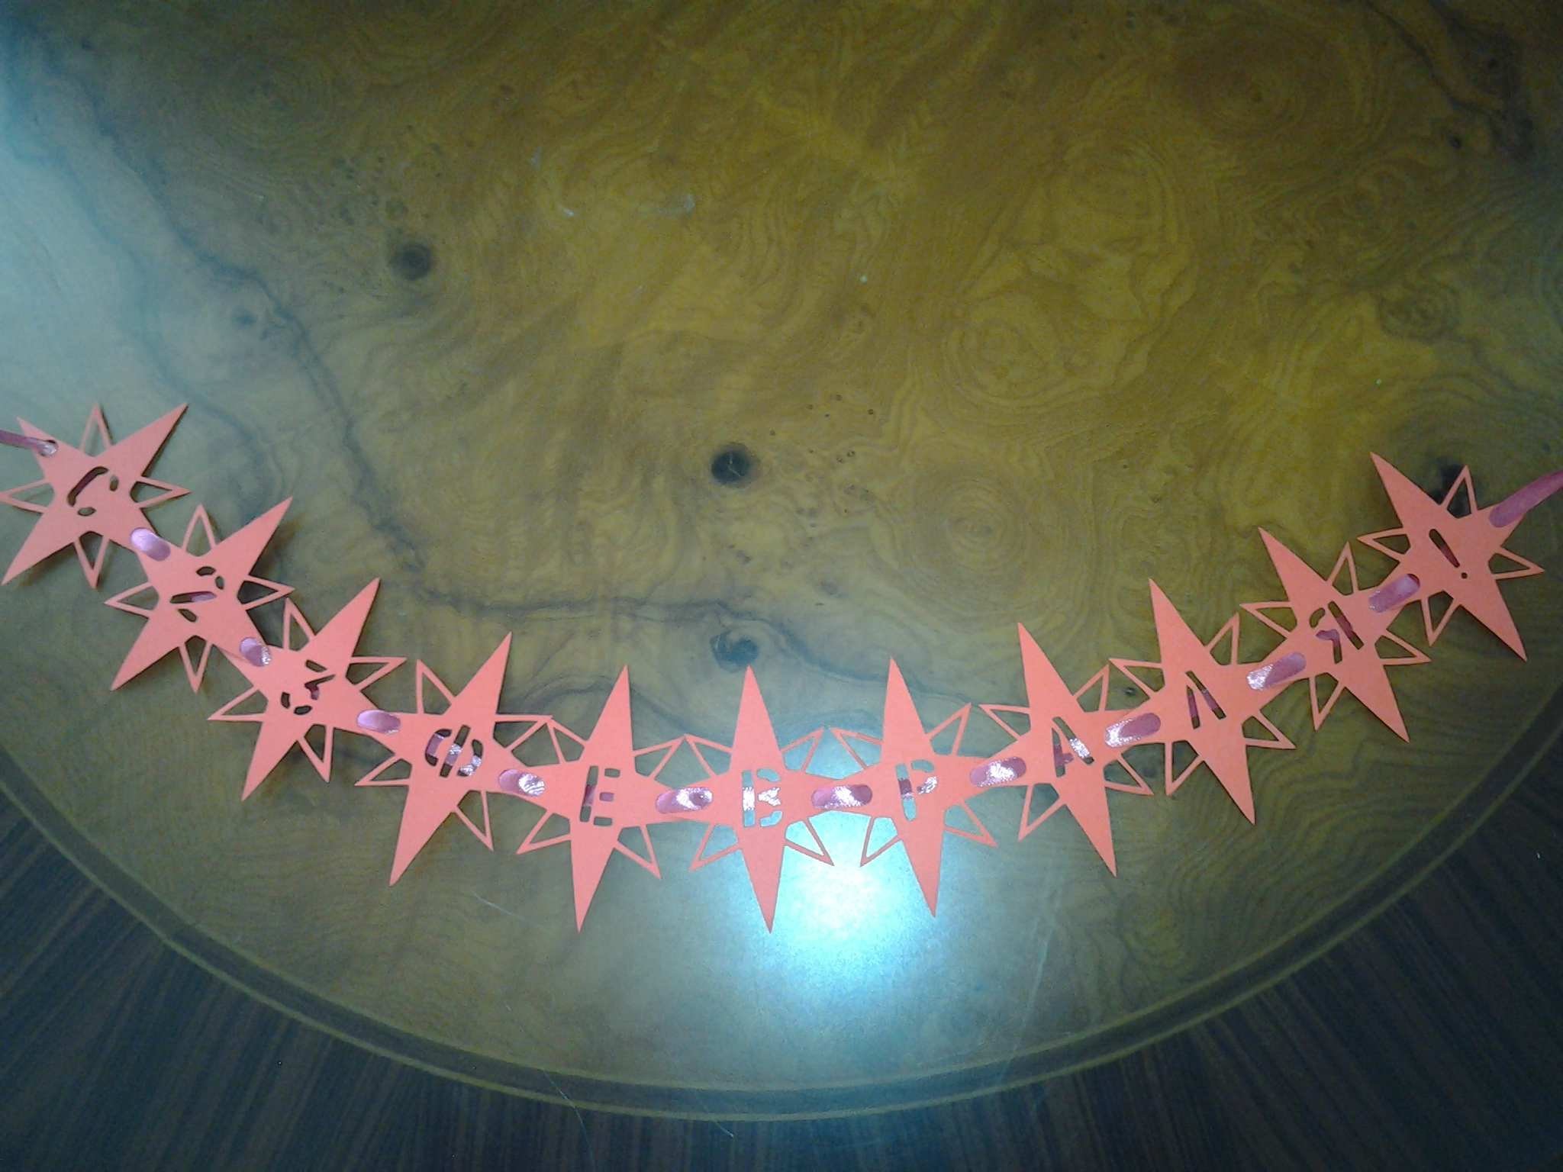

Slide 2
Порядок изготовления гирлянды:
1.Распечатайте шаблоны на принтере.
2.С помощью маникюрных ножниц вырежьте буквы , обрежьте по контуру.
3.Дыроколом проделайте отверствия
в намеченных местах.
4.Вденьте ленту.
5. Гирлянда готова.

